Slide 1
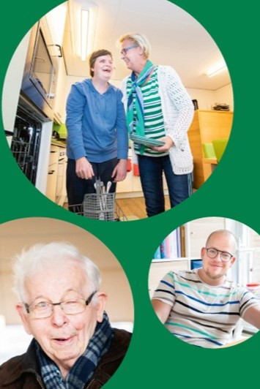
Collecte voor het Bartiméus Fonds
Het Bartiméus Fonds is er voor alle mensen die slechtziend of blind zijn.

Slide 2
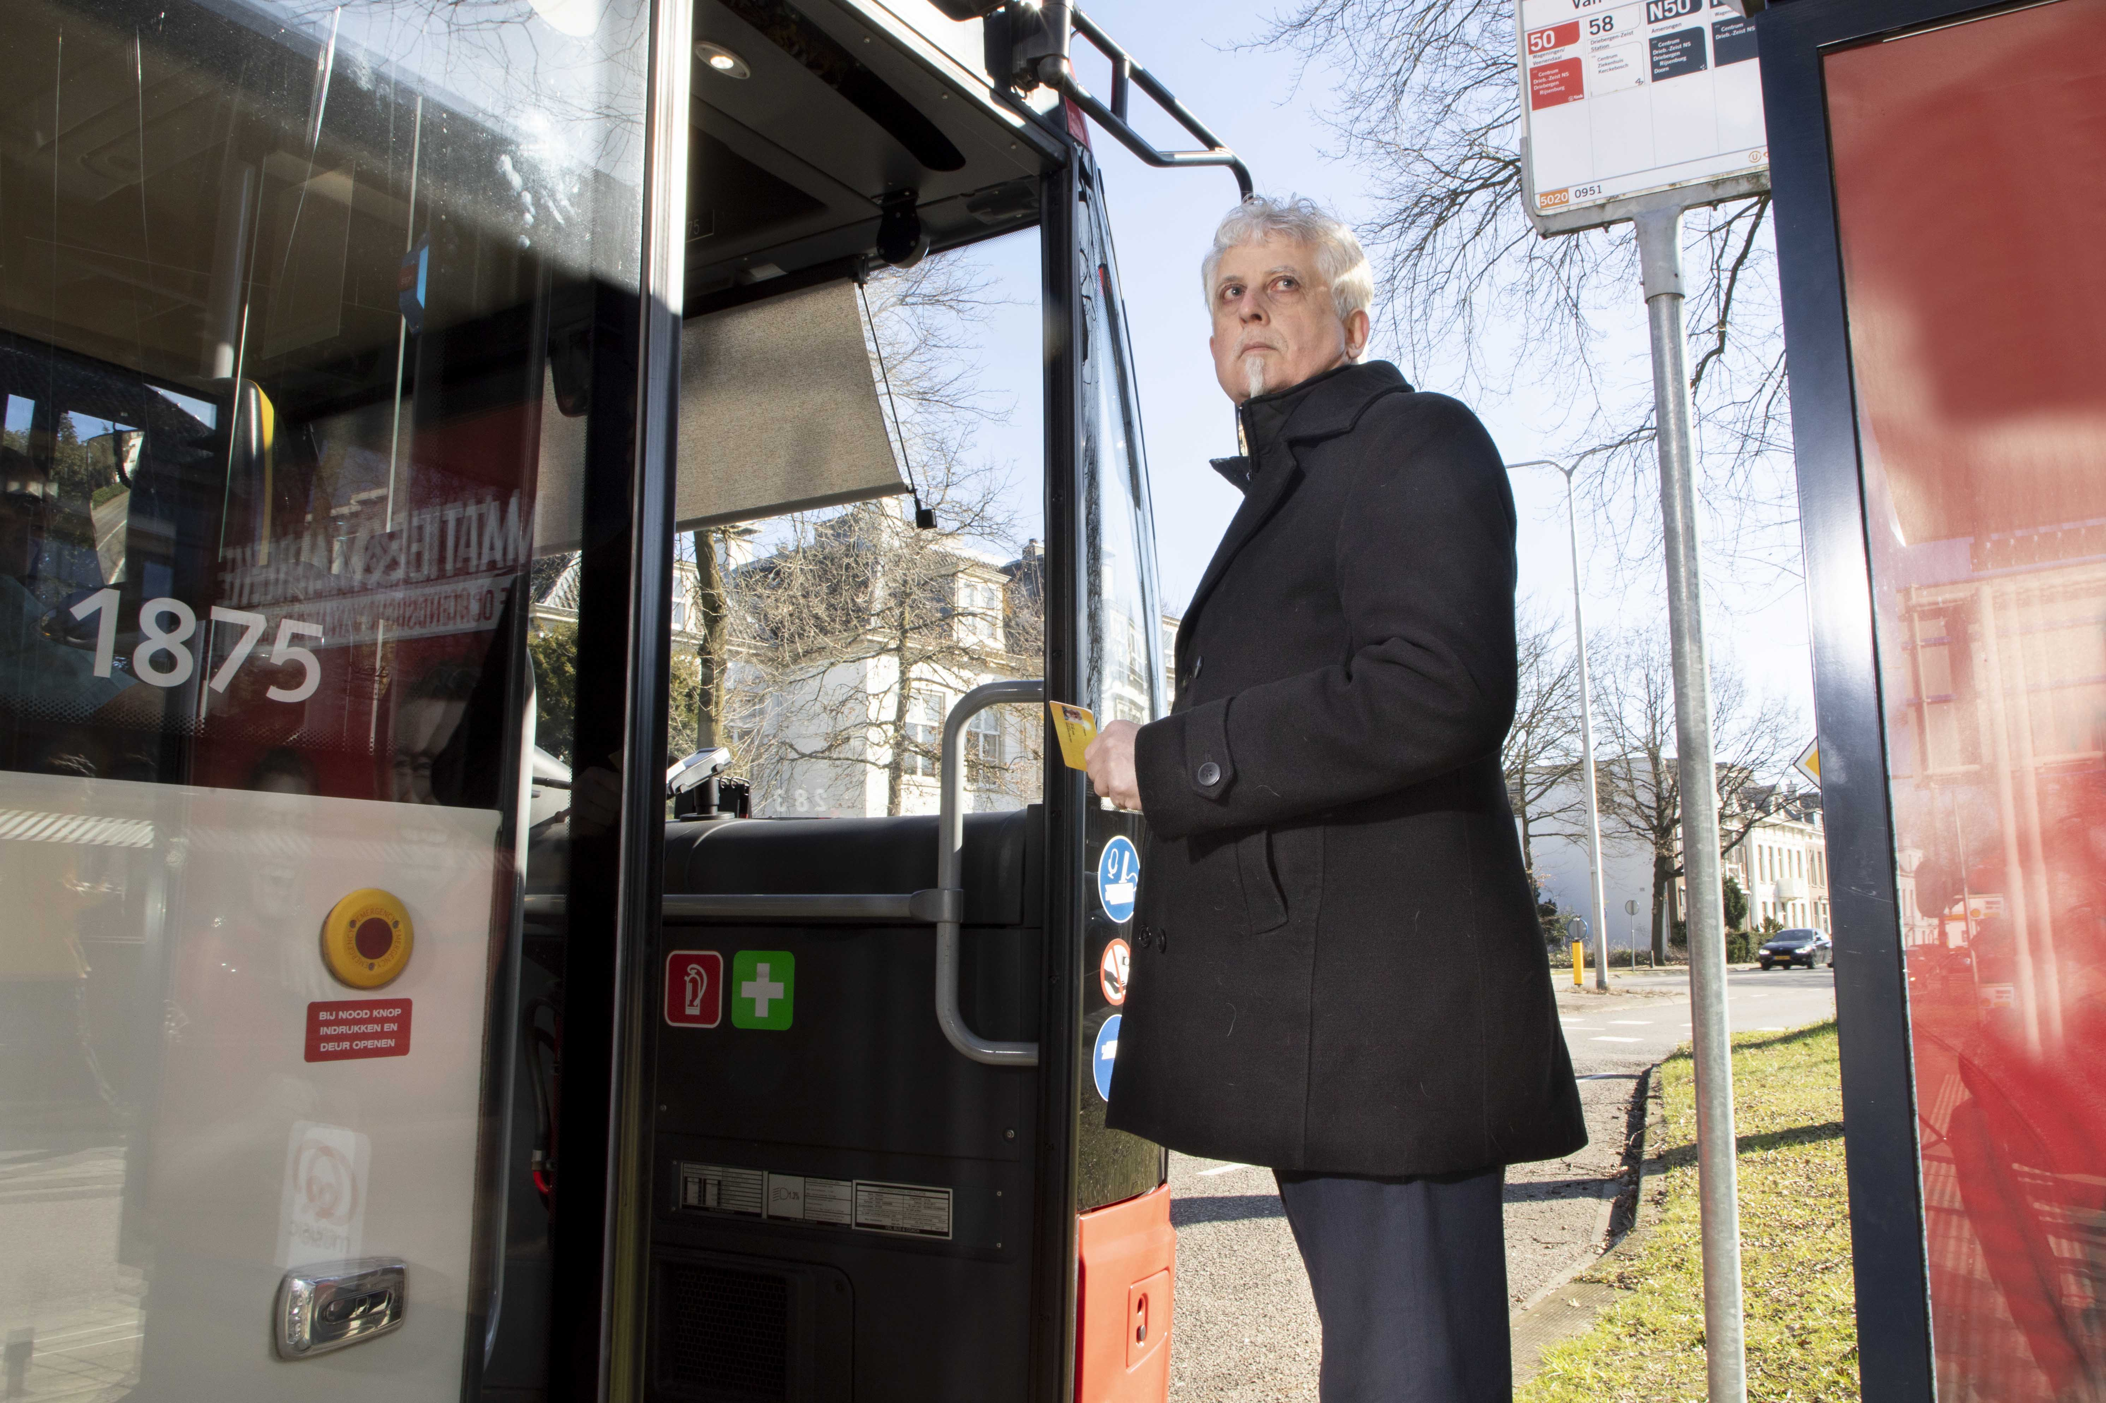
‘Ik hoop van harte dat uw ogen gezond blijven. U wilt echt niet in mijn schoenen staan.’

Slide 3
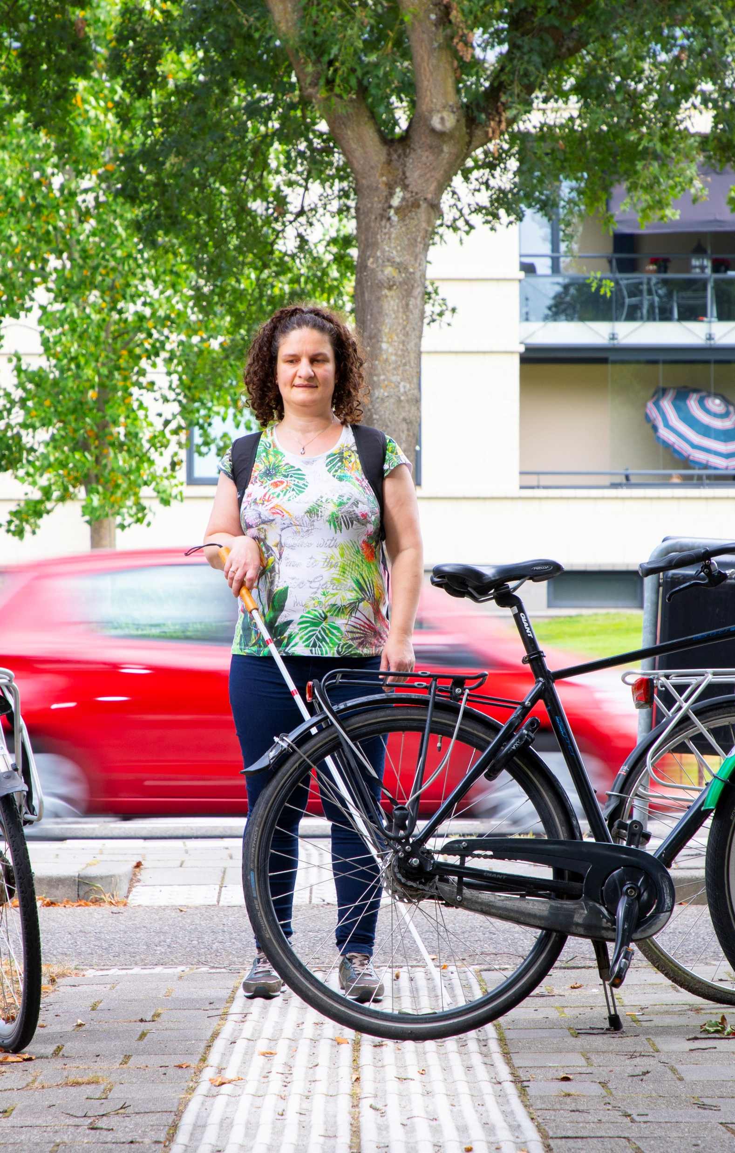
‘Met mensen zoals ik wordt nog steeds weinig rekening gehouden.
Daardoor loop ik vaak letterlijk tegen obstakels aan.
Gelukkig helpt het Bartiméus Fonds mij op weg.’

Slide 4
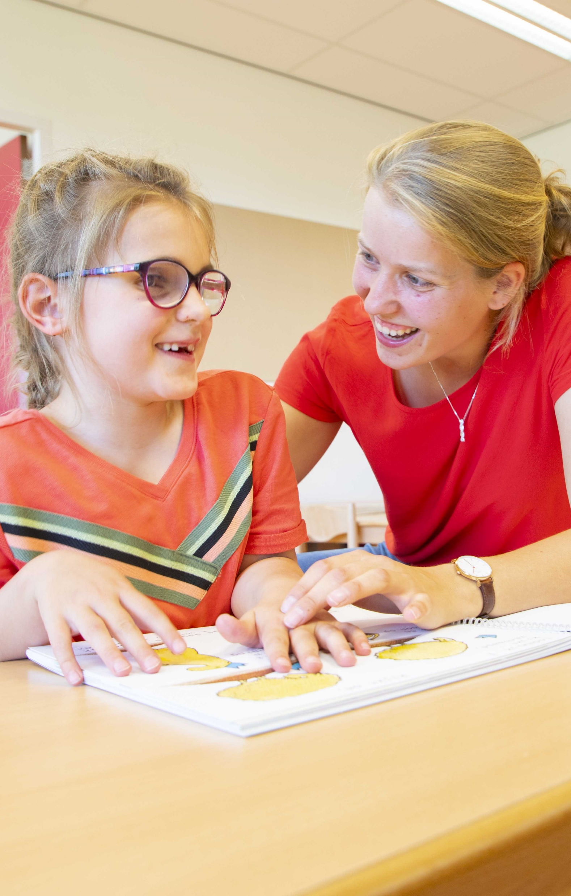
‘Dankzij het Bartiméus Fonds hoort Amy er ook bij!’

Slide 5
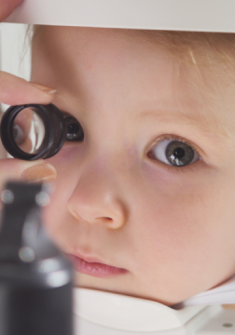
‘Bedankt Bartiméus Fonds, voor een snel en zeer kindvriendelijk oogonderzoek.’

Slide 6
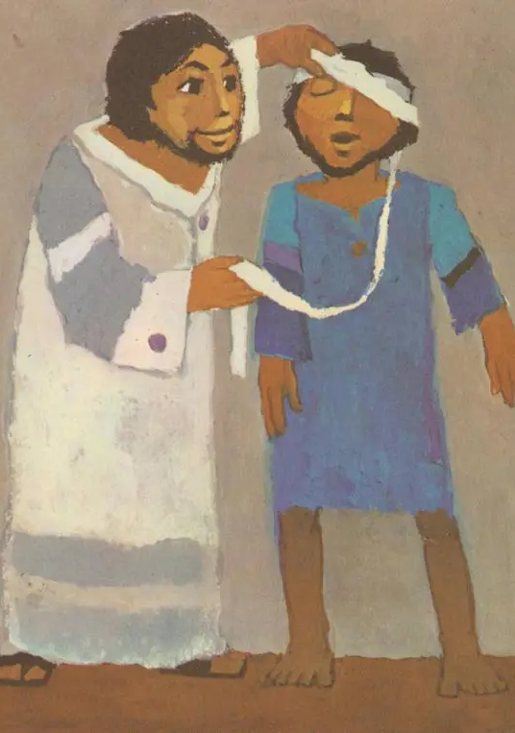
Bartiméus is vernoemd naar de blinde bedelaar uit het Bijbelverhaal (Marcus 10).
Jezus keek om naar Bartiméus. Zo willen ook wij onze ogen openen voor hen die dat niet kunnen.

Slide 7
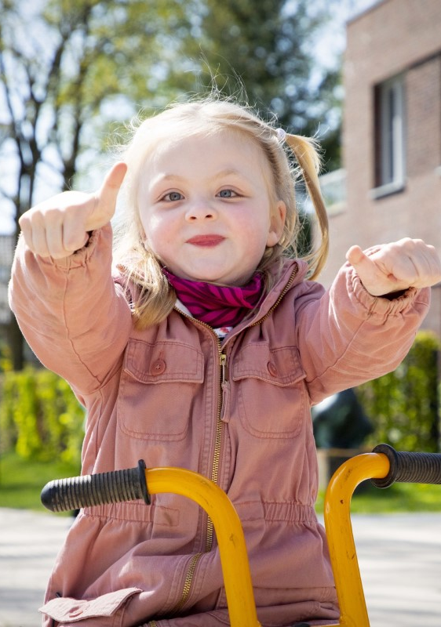
Hartelijk dank voor uw steun!
bartimeusfonds.nl

